Slide 1
OPENCV
김제백

Slide 2
1.
Opencv 란 무엇인가?
Opencv 설치 및 Opencv 관련 학습 자료
2.
테니스 공 추적 구동 영상
3.
소스 설명
5.

Slide 3

1
Opencv 란?
Open source Computer Vision의 약자로 컴퓨터 비전, 알고리즘, 수학 연산, 이미지 처리, 비디오 캡처 등과 같은 목적을 위한 라이브러리
C++, C, Python, Java 등과 같은 언어를 지원 함

Slide 4
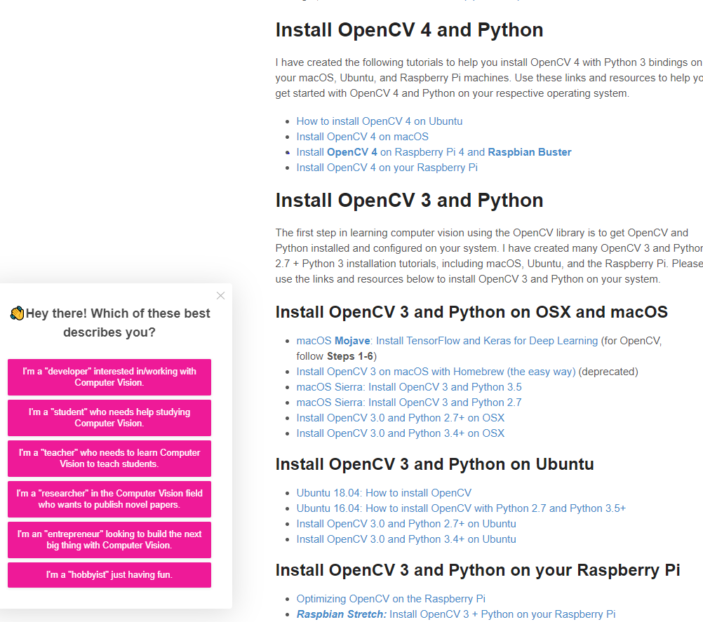
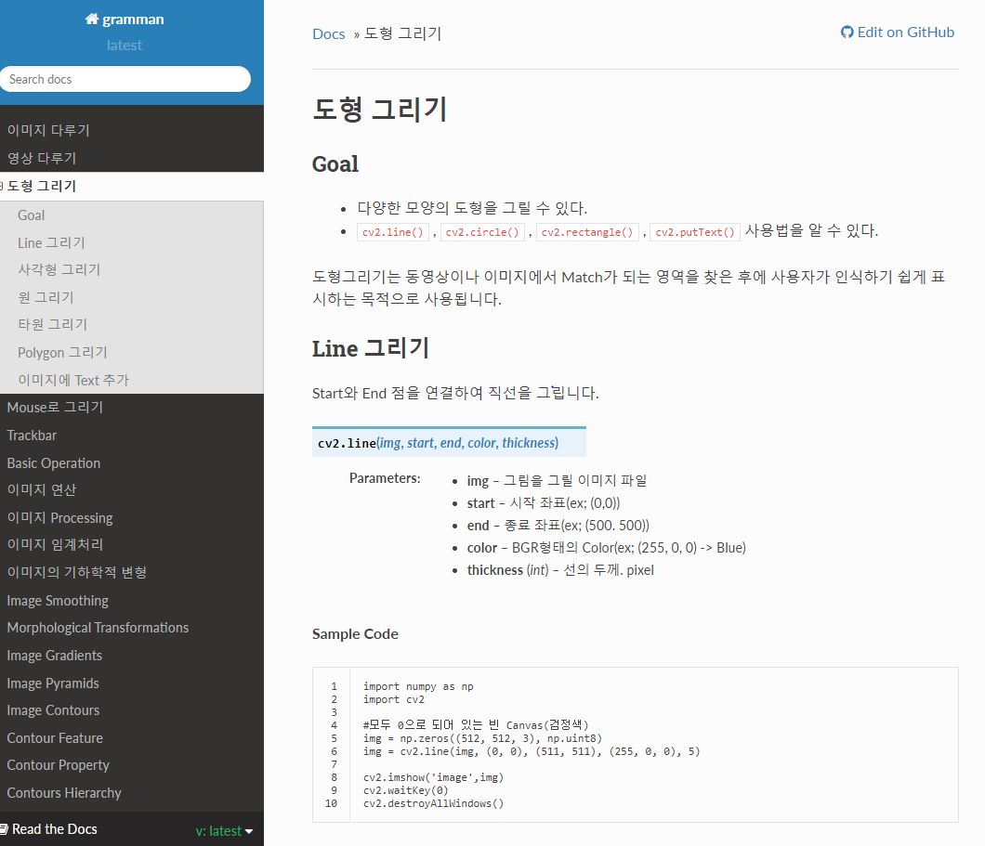
2.
Opencv 란?
https://www.pyimagesearch.com/opencv-tutorials-resources-guides/
https://opencv-python.readthedocs.io/en/latest/doc/03.drawShape/drawShape.html

Slide 5
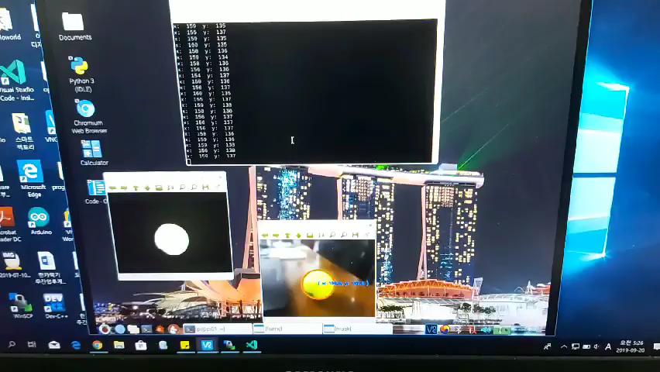
3.
테니스 공 추적 구동 영상

Slide 6
4.
소스 설명

Slide 7

Thank you~~~~

